Slide 1
Semestrální projekt Autorizační biometrický systém
Zpracoval: Bradáč, Penkala, Vávra

Slide 2
Zadávací listina projektu
Záměr projektu
Ověření realizovatelnosti
Rizika záměru
Manažer projektu, jeho pravomoci a povinnosti
Časový a zdrojový rámec projektu

Slide 3
Zakládací listina projektu
Zadání projektu
Záměr projektu
Identifikovaná rizika záměru projektu
Zdrojový rámec projektu
Časový rámec projektu

Slide 4
Zakládací listina projektu
Omezení a předpoklady projektu
Doplňující údaje o projektu

Slide 5
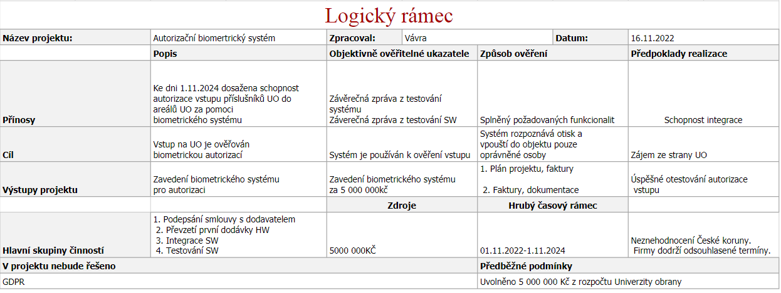
Logická rámcová matice

Slide 6
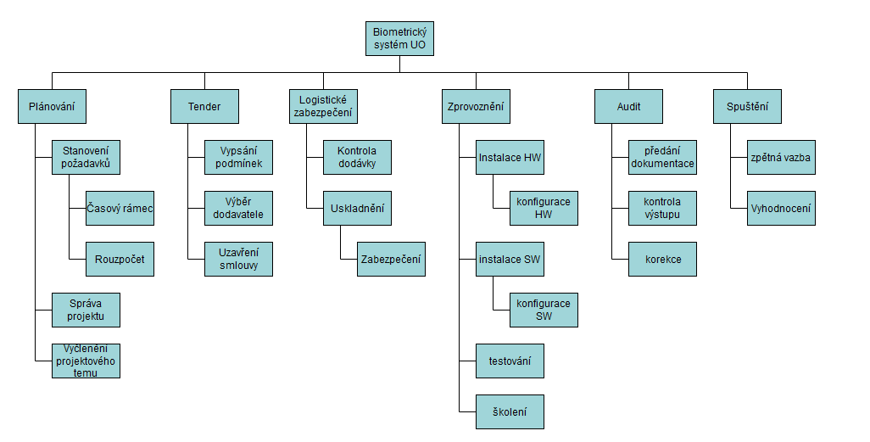
WBS

Slide 7
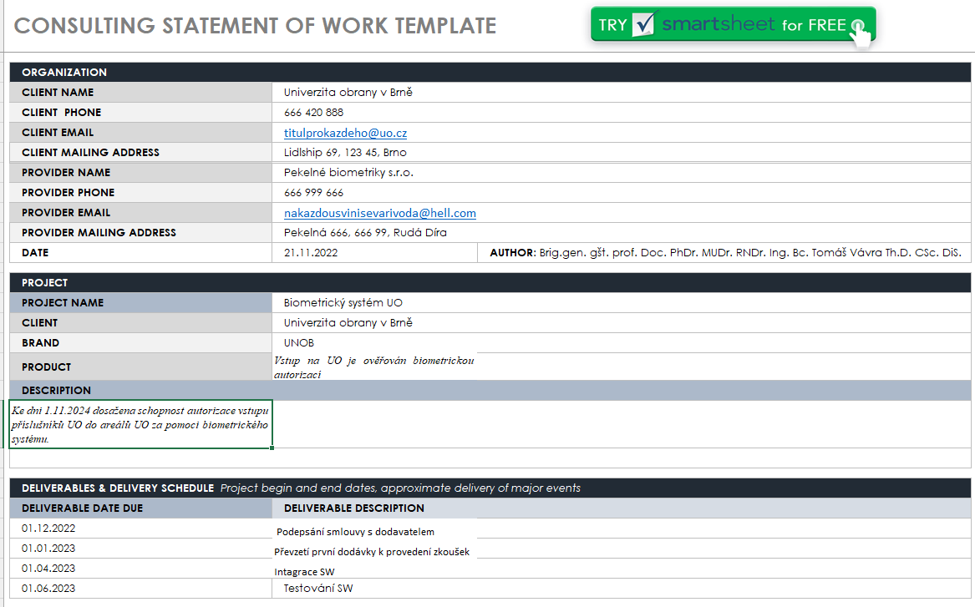
Statement of Work

Slide 8
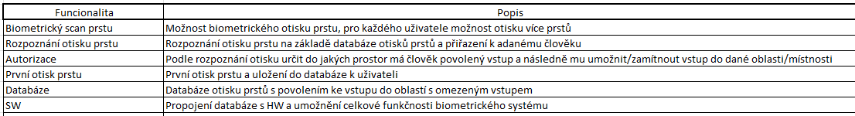
Seznam funkcionalit

Slide 9
User stories
Biometrický scan prstu
Rozpoznání otisku prstu
Autorizace
První otisk prstu
Práce s databází
Práce s SW funkcionalitami

Slide 10
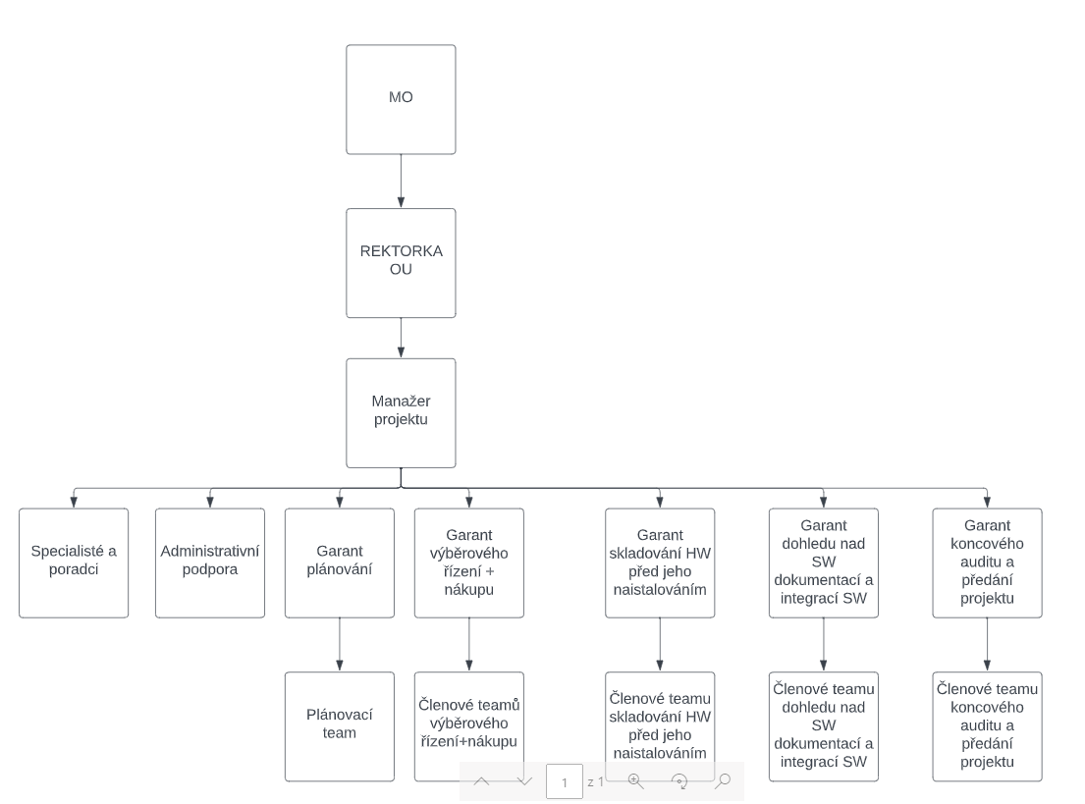
Organizační struktura

Slide 11
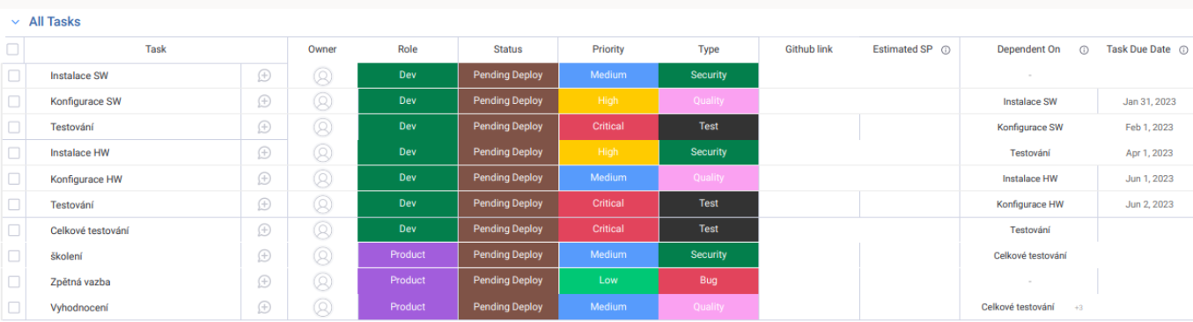
Časový plán agilní/vodopádové řízení

Slide 12
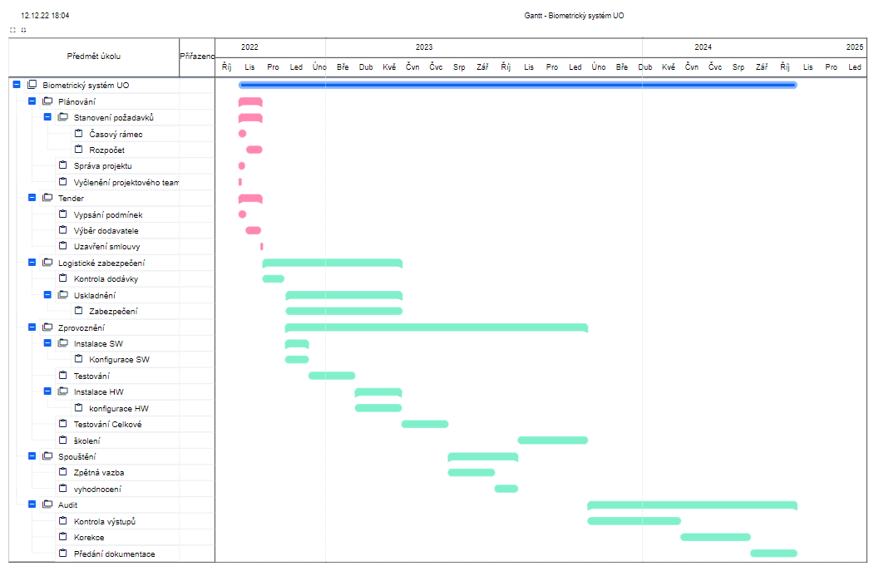
Časový plán agilní/vodopádové řízení

Slide 13
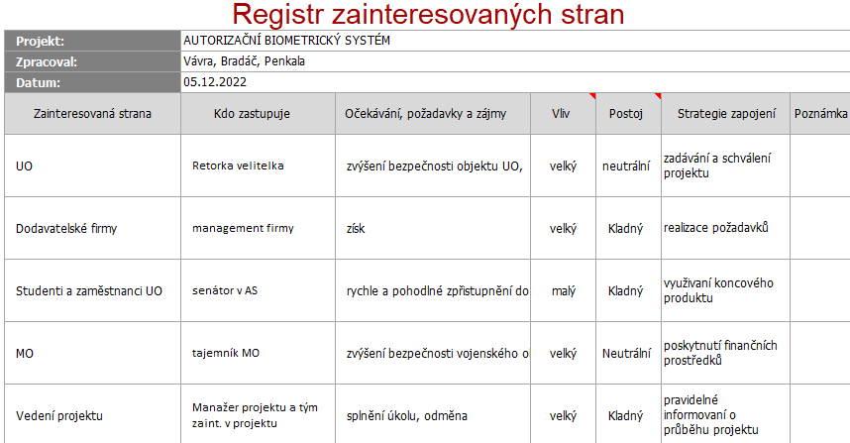
Registr zainteresovaných stran

Slide 14
Řízení rizik
Katalog aktiv
Seznam hrozeb
Katalog rizik

